Slide 1
Rezerwat przyrody Dębowo
Patrycja Dudzińska kl. VII

Slide 2
Rezerwat utworzono w 1954 roku. Ma powierzchnię prawie 26 hektarów, położony jest w okolicach miejscowości Stryjewo w gminie Biskupiec na terenie Leśnictwa Dębowo w Nadleśnictwie Mrągowo.

Slide 3
Celem utworzenia rezerwatu jest ochrona drzewostanu bukowego, położonego na zachodnim krańcu zasięgu geograficznego buka pospolitego. Rezerwat pozwala nie tylko na ochronę drzewostanu bukowego, ale też obserwację zachowania się głównego gatunku (buk) u kresu jego występowania geograficznego. Ma on więc duże znaczenie nie tylko dla nauki, ale też praktyki leśnej.

Slide 4
Rezerwat Dębowo leży w strefie moren czołowych, w terenie silnie sfalowanym. Na całym niemal obszarze występują gleby brunatne, wytworzone przeważnie z piasków gliniastych podścielonych gliną. Tylko pomiędzy wzniesieniami terenu występują płytko zalegające torfy.

Slide 5
Głównym składnikiem lasu jest buk, ponadto występuje grab zwyczajny, klon zwyczajny, dąb szypułkowy, lipa drobnolistna, świerk pospolity. Występują tu także rośliny objęte ochroną gatunkową, jak wawrzynek wilczełyko, lilia złotogłów, bluszcz pospolity, porzeczka czarna, kruszyna pospolita, podkolan biały, gnieźnik leśny, widłak jałowcowaty, widłak wroniec, orlik pospolity, marzanka wonna, kopytnik pospolity. Ponadto występują m.in. przylaszczka pospolita, czworolist pospolity, czartawa pospolita, zerwa kłosowa i przetacznik górski.

Slide 6
Zapraszam do obejrzenia kilku zdjęć rezerwatu

Slide 7
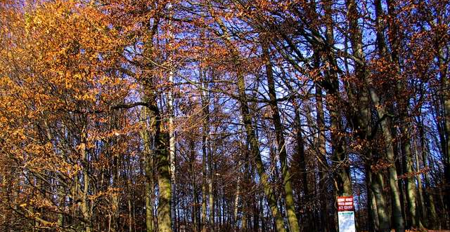

Slide 8
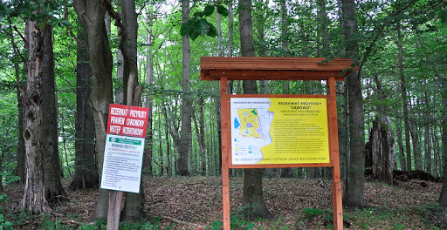

Slide 9
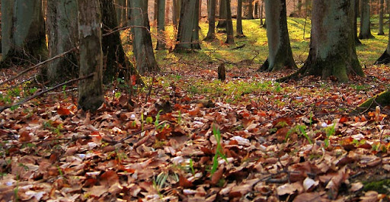

Slide 10
Dziękuję za uwagę i pozdrawiam.

